Slide 2
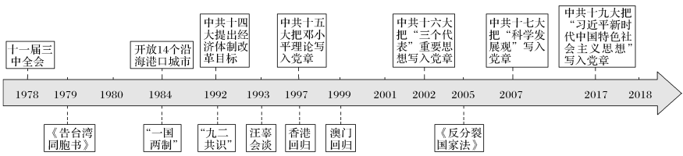
[时空观念]

Slide 3
第28课 中国特色社会主义道路的开辟与发展
课程标准 |  | 课标解读
课标导航 | 1.认识真理标准问题的讨论和中共十一届三中全会的历史意义。 2.认识改革开放以来中国在各个领域取得的成就、综合国力及国际影响力的不断提高。 3.认识“一国两制”对实现祖国完全统一的重大意义。 | 1.了解中共十一届三中全会的背景和内容，从“历史解释”角度认识中共十一届三中全会的历史意义。 2.概述改革开放以来中国在各领域的成就，从“时空观念”角度认识我国改革开放的进程。 3.结合港澳回归和两岸关系的发展，从“家国情怀”角度认识“一国两制”对实现祖国统一的重大意义。

Slide 4
伟大的历史转折
1.中共十一届三中全会
(1)背景：1978年5月，________________________在全国范围内展开。它否定了
的错误观点，重新确立了实事求是的马克思主义思想路线，成为
___________和改革开放的思想先导。
(2)召开：1978年12月，在北京。
真理标准问题的讨论
“两个凡是”
实质是“左”倾错误
拨乱反正

Slide 5
实事求是
经济建设
改革开放
思想路线
组织路线，
形成以邓小平为核心的第二代领导集体。
民主集中制
(4)意义：实现了新中国成立以来党和国家历史上具有深远意义的伟大转折，开启了___________和社会主义现代化建设新时期。
改革开放

Slide 6
2.平反冤假错案 拨乱反正
(1)原则：_________和有错必纠。
实事求是
3.中共十一届六中全会
(1)时间：1981年6月。
(2)内容：审议和通过了《_____________________________________》。
(3)意义：科学总结了新中国成立32年来的历史，对统一全党思想，开展改革开放新的伟大革命，打下了重要的思想基础。
关于建国以来党的若干历史问题的决议

Slide 7
4.社会主义民主法制建设的恢复和发展
_______年底，五届全国人大五次会议通过了《中华人民共和国宪法》。这部宪法增加了适应改革开放和社会主义现代化建设的新规定，标志着我国_____________________进入新的阶段。
1982
社会主义民主政治建设

Slide 8
改革开放进程
1.开始实施
(1)
①农村突破： 在全国逐渐推广，促进了农业发展和农民收入增加。
②城市推进：按照 __________ 实行____________原则，进行城市经济体制改革综合试点。
(2)对外开放
①1980年5月，中央决定在_______、珠海、汕头、厦门设立
②1984年，中央进一步决定开放______个沿海港口城市。
对内改革
阶段性
家庭联产承包责任制
1978年，安徽凤阳小岗村率先实行分田包产到户。
国有企业
政企分开
逐步扩大 经营自主权、
1984年开始，核心：增强企业活力。
经济体制改革的试验田，对外开放的窗口。
深圳
经济特区。
14

Slide 9
2.逐步深化
(1)中共十二大：1982年召开，邓小平提出_________________________ 重大命题。
(2)中共十三大：1987年召开，提出了社会主义初级阶段的理论，确立了“____________________”的基本路线。
(3)中共十四大：1992年召开，明确提出我国经济体制改革的目标是建立______________________。
(4)中共十五届五中全会：2000年10月召开，提出实施“________”战略，后来发展成为“引进来”和“走出去”相结合的开放战略。
(5)2001年12月，中国正式加入_____________，使
建设有中国特色的社会主义
一个中心，两个基本点
社会主义市场经济体制
走出去
中国更深层次地参与经济全
球化进程参与国际规则的制定。
世界贸易组织
为经济发展开拓了新空间。
3.稳步推进：进入21世纪，改革开放向重点领域和关键环节稳步推进，国民经济迈上新台阶。到_______年，成为仅次于美国的第二大经济体。
2010

Slide 10
“一国两制”与祖国统一大业
1.“一国两制”构想
(1)提出：20世纪80年代初，邓小平提出。
(2)内涵：在__________前提下，国家主体坚持社会主义制度，香港、澳门、台湾保持原有的_____________长期不变。
(3)实践：
①______年7月1日，中国对香港恢复行使主权。
②1999年12月20日，中国对_______恢复行使主权。
一个中国
资本主义制度
港澳回归。
祖国统一迈出重要一步。
1997
澳门

Slide 11
对台方针由“武力解放”到“和平统一”的重大转变。
2.台湾问题
(1)1979年元旦，________________发表 后，中国政府积极推动两岸的经济技术交流与合作。
(2)1992年11月，大陆海峡两岸关系协会与台湾海峡交流基金会的代表在香港会晤，达成了“海峡两岸均坚持__________原则”的共识，后被称为“九二共识”。
(3)1993年4月，海协会会长与海基会董事长在新加坡举行会谈。“___________”标志着两岸关系发展迈出了重要一步。
全国人大常委会
《告台湾同胞书》
一个中国
汪辜会谈

Slide 12
(4)2005年3月，十届全国人大三次会议通过 表现了反对
和遏制“台独”分裂势力分裂国家、维护国家统一与领土完整的坚强决心。
(5)2015年11月7日，两岸领导人习近平和马英九在__________会面，这是1949年以来两岸领导人的首次会面，翻开了两岸关系历史性一页。
《反分裂国家法》，
明确提出了大陆可用“非和平手段”处理台湾问题的底线。
新加坡

Slide 13
阅读教材·想一想
1.阅读教材P171“思考点”：改革开放是决定当代中国命运的关键一招。谈谈你对这句话的理解。
提示：十一届三中全会后，中国在农村和城市进行经济体制改革，逐步建立社会主义市场经济体制，同时对外开放，建立了全方位的对外开放格局，推动了中国社会发展，到2010年，中国经济总量跃居世界第二位。
2.阅读教材P172“学思之窗”：这一系列协议的签署及实施，对深化内地和香港、澳门的交流合作起到怎样的作用？
提示：有利于促进内地和香港、澳门等经贸联系，有利于加强内地和香港、澳门经济、文化等全方位的交流。

Slide 14
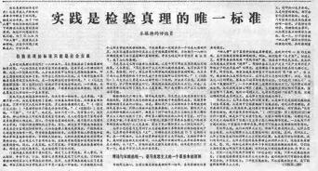
发掘教材·读一读
1.阅读图片“《光明日报》发表《实践是检验真理的唯一标准》评论员文章”(P169)
信息解读：1978年5月11日，《光明日报》以“特约评论员”的名义发表了题为《实践是检验真理的唯一标准》的文章，这篇文章被视为当时中国一个重要的“政治宣言”，在全党引起了强烈反响，引发了一场关于真理标准问题的全国性大讨论，继而拉开了中国改革开放的序幕。

Slide 15

2.阅读图片“10月1日，在世博园中国馆前广场举行中国国家馆日升旗仪式。”(P171)
信息解读：2010年5月1日至10月31日，第41届世界博览会在中国上海举行，这是中国举办的首届世界博览会。此次世博会的主题是“城市，让生活更美好”。

Slide 16
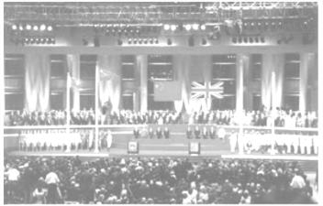
3.阅读图片“中英香港政权交接仪式”(P172)
信息解读：1997年6月30日午夜至7月1日凌晨，中英两国政府香港政权交接仪式隆重举行，宣告中国对香港恢复行使主权，中华人民共和国香港特别行政区正式成立，香港的发展从此进入一个崭新的时代。

Slide 17
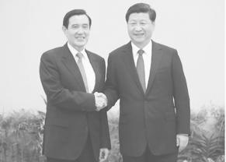
4.阅读图片“习近平、马英九历史性握手”(P173)
信息解读：2015年11月7日下午3时，在新加坡香格里拉大酒店，两岸领导人习近平、马英九握手致意，实现历史性会晤。这是1949年以来两岸领导人的首次会面，双方在两岸关系制度化发展基础上，进一步展开良性互动对话。

Slide 18
探究一 中共十一届三中全会的历史意义
史论要点
1.中共十一届三中全会是一次拨乱反正的会议。具体表现在它重新确立了马克思主义实事求是的思想路线，抛弃了“以阶级斗争为纲”的口号，决定把党和国家的工作重心转移到经济建设上来，实行改革开放的战略决策。
2.中共十一届三中全会是一次开创未来的会议。全会明确指出党在新时期的历史任务是把我国建设成为社会主义现代化强国，揭开了社会主义改革开放的序幕。

Slide 19
3.以中共十一届三中全会为起点，中国人民进入改革开放和社会主义现代化建设的新时期。从中共十一届三中全会开始，以邓小平为核心的党中央逐步开辟了一条建设中国特色社会主义道路，取得了举世瞩目的建设成就。

Slide 20
对点训练
1.“改革开放和社会主义现代化建设从这里拉开序幕，党的社会主义初级阶段的基本路线从这里开始形成……社会主义在遭受严重挫折之后开始在这里重新焕发生机。”材料中的“这里”是指( )
A.小岗村农民实行“大包干” B.农村乡镇企业异军突起
C.中共十一届三中全会胜利召开 D.深圳等经济特区建立
解析 本题关键在于读取关键词信息，“改革开放”“社会主义初级阶段的基本路线”“重新焕发生机”，综合这些信息，可以判断出符合题意的是C项。而A、B、D三项都是具体的单方面的表现。
答案 C

Slide 21
2.这是新中国建立以来党的历史上具有深远意义的伟大转折，也是共和国历史上的一个伟大转折点。这一“转折点”出现在( )
A.1949年 B.1956年
C.1978年 D.1992年
解析 根据所学知识，1978年召开十一届三中全会，是建国以来党的历史上具有深远意义的转折。故选C。
答案 C

Slide 22
探究二 改革开放的进程
史论要点
1.经济体制改革的内容和特点
(1)内容
①在农村实行家庭联产承包责任制。
②在城市进行国有企业改革，实行政企分开，逐步扩大企业经营自主权。
③逐步探索和建立社会主义市场经济体制。
(2)特点
①由群众自发到政府推广、推动。
②由个别地区先行试点到全国逐步推广。
③由农村起步，迅速向城市推进。
④由社会主义计划经济体制向社会主义市场经济体制转变。

Slide 23
2.全方位对外开放格局的形成
(1)构成
①建立经济特区，创造具有中国特色的社会主义国家对外开放模式。
②确定沿海沿江沿边和省会开放城市，提高我国的出口创汇能力和经济效益，逐步加强向内地进行技术和管理的辐射作用。
③建立沿海经济开放区，使对外开放向区域经济方面延伸，将开放格局提高到一个新的更高的层次。
④在设立和确定经济特区、沿海沿江沿边和省会开放城市和沿海经济开放区这三个开放层次的基础上，作为我国全方位对外开放格局的最后一个层次就是将开放辐射和延伸到内陆地区。

Slide 24
(2)意义
①是促进我国经济建设持续、快速、健康发展的重要因素。
②为我国经济与国际经济接轨创造了有利条件。
③为深化我国经济体制改革，建立社会主义市场经济新体制的基本框架，奠定了坚实的基础。

Slide 25
对点训练
1.1979年安徽玉明公社社员叶旗衡写了一副对联：“借新账还旧账账账不清，吃一斤买一斤斤斤不断。”横批：“已经过去”。这副对联说明了( )
A.人民公社社员企盼丰衣足食
B.旧中国农民的悲惨生活
C.改革开放取得巨大成就
D.农村经济体制改革取得一定成效
答案 D

Slide 26
2.2018年是我国改革开放四十周年。我国全方位、多层次、宽领域的对外开放格局是逐步形成的，其突破口是( )
A.建立经济特区 B.开辟沿海经济开放区
C.开放沿海城市 D.设立上海浦东开发区
解析 结合所学可知，1980年，我国决定在深圳、珠海、汕头、厦门设置经济特区，打开了对外开放的窗口。因此，我国全方位、多层次、宽领域的对外开放格局是逐步形成的，其突破口是建立经济特区。故本题答案为A。
答案 A

Slide 27
探究三 (核心素养)“一国两制”对祖国统一的重大意义
素养解读
1.从“历史解释”角度认识“一国两制”对祖国统一的影响
(1)“一国两制”理论经受了各种考验，具有强大的生命力。
(2)香港和澳门在“一国两制”指导下，顺利实现回归，迈出了统一进程中的重要一步，也为完全统一奠定了基础。
(3)港澳的回归，对台湾具有重要的示范作用，对台湾人民有很大的启示和积极影响，有助于增加对“一国两制”的认识、理解和支持，增强他们以此次方针实现完全统一的信心，减少其疑虑和抵触，有利于统一阻力的减少。

Slide 28
2.从“史料实证”角度认识“一国两制”对祖国统一的影响
史料 我们提出的大陆与台湾统一的方式是合情合理的。统一后，台湾仍搞它的资本主义，大陆搞社会主义，但是是一个统一的中国。一个中国，两种制度。香港问题也是这样，一个中国，两种制度。
——邓小平《稳定世界局势的新办法》
(1984年2月22日)
解读 史料选自1984年2月邓小平在会见美国乔治城大学战略与国际问题研究中心代表团时的谈话，邓小平在此正式提出了“一国两制”的伟大构想。它成为中国关于祖国统一问题的基本方针，为解决争端、处理历史遗留问题提供了新的模式和思路。

Slide 29
对点训练
1.全国人大第十二届四次会议强调，全面准确贯彻“一国两制、港人治港、澳人治澳、高度自治”的方针施政。以下对“一国两制”的解读错误的是( )
A.“一国两制”首先被运用于解决香港问题
B.回归后的香港澳门实行资本主义制度
C.“一国两制”的成功实践为解决台湾问题提供了借鉴
D.回归后的香港、澳门可以保留军队
解析 根据所学知识，“一国两制”是一个中国为前提，大陆实行社会主义制度，港澳台实行资本主义制度。“一国两制”为港澳回归开辟途径。台湾回归后可以保留军队。港澳回归大陆派驻军队。故选D。
答案 D

Slide 30
2.1995年6月，美国《财富》杂志推出一期封面报道《香港之死》，表示了西方社会对香港回归后前景的担忧。2007年7月又发表了一篇《香港根本死不了》的文章重新评价了香港。这一转变的原因是( )
A.中美关系的缓和与发展 B.“一国两制”构想成功实践
C.中西方价值观念的趋同 D.独立自主和平外交的影响
解析 本题考查香港回归的相关知识。题干这一转变的原因是“一国两制”构想成功实践。故选B。
答案 B

Slide 31
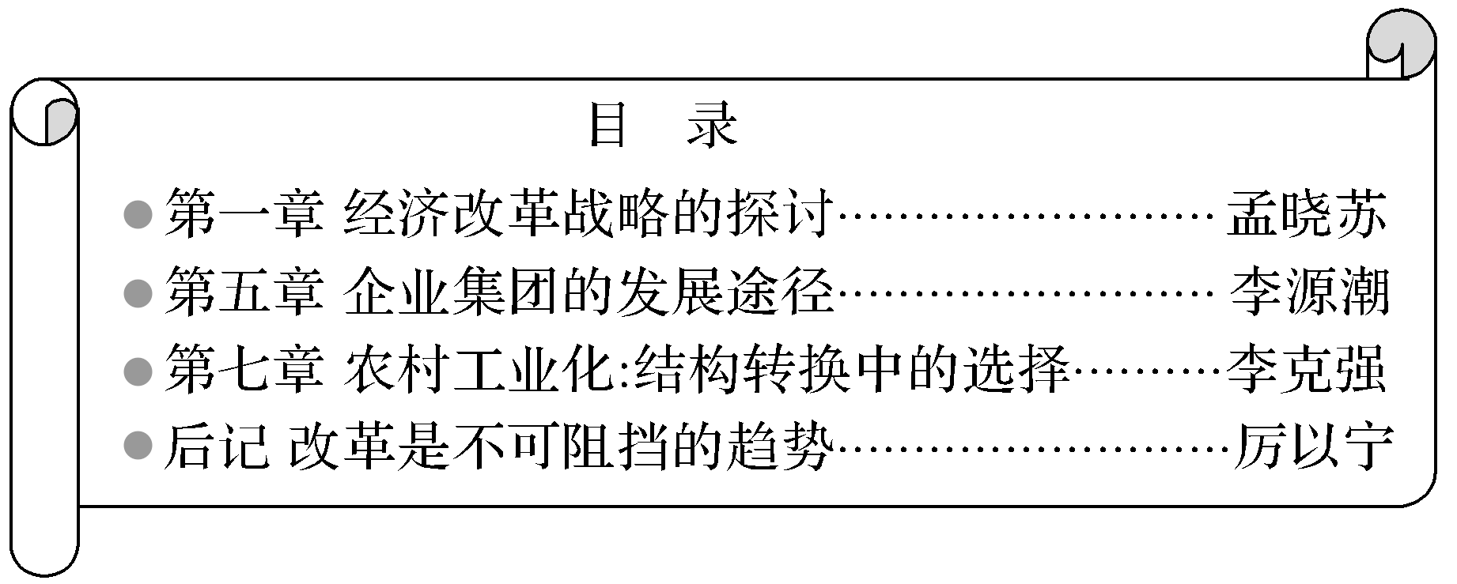
【典例1】 下面是发表于上世纪90年代的著作及目录。据此推测，该书的主题是( )

Slide 32
A.清算“文化大革命”的“左”倾错误
伴随80年代初的拨乱反正已完成
B.总结真理标准问题大讨论
的理论成果
1978年5月，《实践是检验真理的唯一标准》发表
C.记录十一届三中全会以来的改革历程
并非材料主旨
D.探讨中国经济体制改革的发展方向
探讨中国国企改革、农村改革的深化

Slide 33


明立意 以著作和目录为切入点，从“史料实证”角度考查经济体制改革的趋势。
抓关键 根据题干信息“改革是不可阻挡的趋势”可知，该书的主旨是强调改革的趋势和方向。
排干扰 据材料信息“经济改革”“国企改革”“农村改革”可知，本书探讨的是中国经济体制改革的发展方向。清算“左”倾错误、总结理论成果、记录改革历程均与主旨不符。
D

Slide 34
【典例2】 “不忘初心，牢记使命，高举中国特色社会主义伟大旗帜，决胜全面建成小康社会，夺取新时代中国特色社会主义伟大胜利，为实现中华民族伟大复兴的中国梦不懈奋斗。”这是2017年10月18日召开的中共十九大的主题。回顾中国共产党的奋斗历程。阅读材料并结合所学知识，回答问题。
【党的探索前所未有】
材料一 1956年国民经济中公私经济成分的比较
项目 | 社会主义公有制经济 | 私有制经济
国民收入 | 92.9% | 7.1%
工业总产值 | 100% | ——
商品零售额 | 95.8% | 4.2%

Slide 35
【党的政策温暖你我】
材料二 2018年，我们迎来改革开放40周年。海南，因改革开放而生，因改革开放而兴。如今，海南全面融入“一带一路”建设，不断加强与沿线国家和地区交流合作，2018年4月，党中央决定支持海南全岛建设自由贸易区。
材料三 2017年12月4日，当代著名诗人余光中于台湾逝世，《乡愁》是他漂泊异乡后所作的一首现代诗。诗歌表达了对故乡、对祖国恋恋不舍的一份情怀，更体现了诗人期望中华民族早日统一的美好愿望。

Slide 36
(1)根据材料一，你能分析得出什么结论？结合所学知识，概括出现图表中结论的原因是什么？
(2)根据材料二并结合所学知识，说明海南成为经济特区得益于什么政策？这一政策是哪次大会做出的抉择？
(3)根据材料三并结合所学知识，说明党和政府制定了怎样的对台基本方针来解决台湾同胞的“乡愁”问题？

Slide 37

第一步 审设问·定方向
审读关键 | 审读通则
引导词 | 第(1)问，第一小问，“根据材料”说明答案来自材料信息；第二小问，“结合所学知识”说明答案来自教材基础知识。第(2)(3)问，“根据材料并结合所学知识”说明答案来源于材料和教材。
提示词 | 第(1)问，分析——简要说明；概括——扼要归纳。第(2)(3)问，说明——解释清楚。
限制词 | 第(1)问，时空限定——1956年；内容限定——国民经济中公私经济成分。第(2)问，内容限定——海南成为特区。第(3)问，内容限定——解决台湾同胞的“乡愁”。
核心词 | 第(1)问，结论和原因；第(2)问，政策与会议；第(3)问，基本方针。

Slide 38
第二步 读材料·提信息
第(1)问，依据“1956年国民经济中公私经济成分比较表”可知，表中社会主义公有制经济占主导地位，私有制经济比例很小，两种所有制经济百分比的出现与三大改造有关。 第(2)问，依据材料二“海南，因改革开放而生，因改革开放而兴。”由此可知，海南成为经济特区是因为改革开放政策。这与中共十一届三中全会有关。 第(3)问，根据材料“于台湾逝世”“《乡愁》”“期望中华民族早日统一”可知，材料强调祖国统一问题。“和平统一、一国两制”是完成祖国统一大业的基本方针。

Slide 39
第三步 列要点·组答案
(1)社会主义公有制经济占据了主导地位；社会主义三大改造的完成。 (2)改革开放政策；中共十一届三中全会。 (3)“和平统一，一国两制”。

Slide 40


